Slide 1

KHTN 8
Chủ đề 3:
Khối lượng riêng và áp suất
Bài 14. Khối lượng riêng
(Phần I)

Slide 2



Slide 3



Trong một số trường hợp, có thể tính được khối lượng của một vật qua kích thước của nó mà không cần dùng cân. Ví dụ, có thể tính được khối lượng của nước trong bể bơi khi biết kích thước của bể. Dựa trên cơ sở nào có thể làm được điều đó?
Ta có thể tính được khối lượng của một vật qua kích thước của nó mà không cần dùng cân dựa vào công thức khối lượng riêng.

Slide 4


Slide 5


KHÁI NIỆM KHỐI LƯỢNG RIÊNG
Trong thực tế, có thể có hai vật có cùng thể tích nhưng khối lượng khác nhau; hoặc có cùng khối lượng nhưng thể tích khác nhau; hoặc không cùng khối lượng và cũng không cùng thể tích. Vậy làm thế nào để xác định “mật độ” khối lượng của các vật?
Phụ thuộc vào chất cấu tạo nên vật.

Slide 6
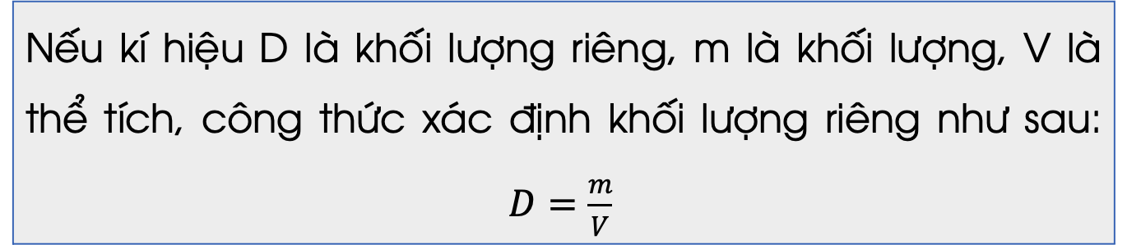
Khái niệm khối lượng riêng
Khối lượng riêng là đại lượng đặc trưng cho chất cấu tạo nên vật, được xác định bằng khối lượng trên một đơn vị thể tích.
Nếu kí hiệu D là khối lượng riêng, m là khối lượng, V là thể tích, công thức xác định khối lượng riêng như sau: $D=\frac{m}{V}$

Slide 7
HOẠT ĐỘNG NHÓM
NHÓM 1
So sánh khối lượng nước chứa trong một bình 20 lít và trong một chai 0,5 lít.
Lớn hơn
NHÓM 2
Nêu thêm một số đơn vị đo khối lượng riêng.
kg/m³, g/cm³, g/ml

Slide 8
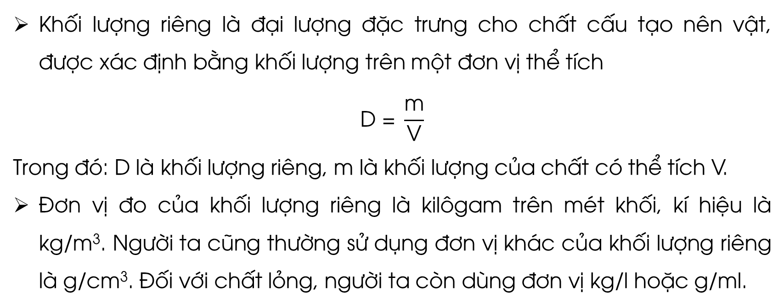
KẾT LUẬN
Khối lượng riêng là đại lượng đặc trưng cho chất cấu tạo nên vật, được xác định bằng khối lượng trên một đơn vị thể tích
$$\text{D} \text{=} \frac{\text{m}}{\text{V}}$$
Trong đó: D là khối lượng riêng, m là khối lượng của chất có thể tích V.
Đơn vị đo của khối lượng riêng là kilôgam trên mét khối, kí hiệu là kg/m³. Người ta cũng thường sử dụng đơn vị khác của khối lượng riêng là g/cm³. Đối với chất lỏng, người ta còn dùng đơn vị kg/l hoặc g/ml.

Slide 9
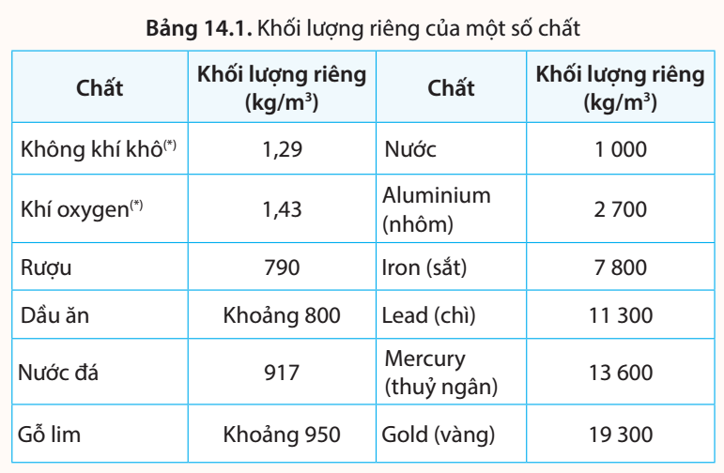

Slide 10
Một bể bơi có chiều dài 20 m, chiều rộng 8 m, độ sâu của nước là 1,5 m, tính khối lượng của nước trong bể.
Thể tích nước trong bể là V = 20.8.1,5 = 240 m³.
Tra Bảng 14.1 ta có khối lượng riêng của nước là D = 1000 kg/m³.
Khối lượng của nước trong bể là: m = D.V = 1000. 240 = 240 000 kg.

Slide 11


Slide 12









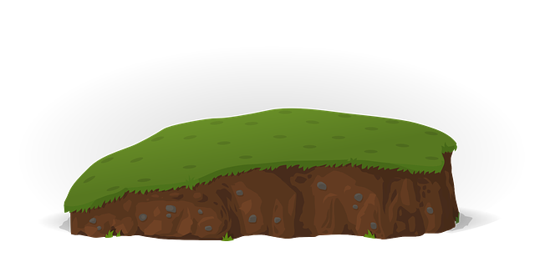




Slide 13






1
CHÚC MỪNG
ĐỘI A
5
CHÚC MỪNG
ĐỘI B
8
7
2
4
6
3
1
2
3
4
5
6
7
8
9
10
1
2
3
4
5
6
7
8
9
Next
10
ĐỘI A
ĐỘI B
Notes:
Hướng dẫn: GV click vào con bướm để xuất hiện câu hỏi >> Sau khi HS trả lời đúng, GV ấy vào dấu cộng tương ứng của đội trả lời đúng để tính điểm.
Sau đó chọn con bướm khác để tiếp tục trò chơi.

Slide 14
Câu 1: Phát biểu nào sau đây về khối lượng riêng là đúng?
A. Khối lượng riêng của một chất là khối lượng của một đơn vị thể tích chất đó.
B. Nói khối lượng riêng của sắt là 7800 kg/m³
có nghĩa là 1 cm³ sắt có khối lượng 7800 kg.
C. Công thức tính khối lượng riêng là D = m.V.
GO HOME
D. Khối lượng riêng bằng trọng lượng riêng.
Notes:
Hướng dẫn: Sau khi HS trả lười đúng, GV click vào Go Home để trở về màn hình chính.

Slide 15
Câu 2: Đơn vị của khối lượng riêng là:
A. N/m³
B. kg/m³
C. g/ m³
D. Nm³
GO HOME
Notes:
Hướng dẫn: Sau khi HS trả lười đúng, GV click vào Go Home để trở về màn hình chính.

Slide 16
Câu 3: Cho khối lượng riêng của nhôm, sắt, chì, vàng lần lượt là 2700 kg/ m³, 7800 kg/ m³, 11300 kg/ m³, 19300 kg/ m³. Một khối đồng chất có thể tích 300 cm³, nặng 810g. Khối đồng chất đó làm từ chất liệu gì?
A. Nhôm.
B. Sắt.
C. Chì.
GO HOME
D. Vàng.
Notes:
Hướng dẫn: Sau khi HS trả lười đúng, GV click vào Go Home để trở về màn hình chính.

Slide 17
Câu 4: Cho biết 1kg nước có thể tích 1 lít còn 1kg dầu hỏa có thể tích 5/4 lít. Phát biểu nào sau đây là đúng?
A. 1 lít dầu hỏa có khối lượng lớn hơn 1 lít nước.
B. 1 lít nước có thể tích lớn hơn 1 lít dầu hỏa.
C. Khối lượng riêng của nước bằng 5/4 khối lượng riêng của dầu hỏa.
D. Khối lượng riêng của dầu hỏa bằng 5/4 khối lượng riêng của dầu hỏa.
GO HOME
Notes:
Hướng dẫn: Sau khi HS trả lười đúng, GV click vào Go Home để trở về màn hình chính.

Slide 18
Câu 5: Cho hai khối kim loại chì và sắt. Sắt có khối lượng gấp đôi chì. Biết khối lượng riêng của sắt và chì lần lượt là D₁ = 7800 kg/ m³, D₂ = 11300 kg/ m³. Tỉ lệ thể tích giữa sắt và chì gần nhất với giá trị nào sau đây?
A. 0,69.
B. 2,9.
C. 1,38.
D. 3,2.
GO HOME
Notes:
Hướng dẫn: Sau khi HS trả lười đúng, GV click vào Go Home để trở về màn hình chính.

Slide 19
Câu 6: Một quả cầu bằng kim loại có thể tích
20 cm³ và có khối lượng là 178g. Quả cầu đó được làm bằng: (D_{chì} =11300 kg/ m³; D_{sắt} = 7800 kg/ m³; D_{nhôm} = 2700 kg/ m³; D_{đồng}= 8900 kg/ m³)
A. Đồng.
B. Sắt.
C. Nhôm.
GO HOME
D. Chì.
Notes:
Hướng dẫn: Sau khi HS trả lười đúng, GV click vào Go Home để trở về màn hình chính.

Slide 20
Câu 7: Khối lượng riêng của sắt là 7800kg/m³. Vậy, 1kg sắt sẽ có thể tích vào khoảng:
A. 12,8cm³.
B. 128cm³.
C. 1.280cm³.
D. 12.800cm³.
GO HOME
Notes:
Hướng dẫn: Sau khi HS trả lười đúng, GV click vào Go Home để trở về màn hình chính.

Slide 21
Câu 8: Một vật bằng sắt có khối lượng riêng là 7800 kg/m³ ; thể tích 50 dm³ .Khối lượng của vật là:
A. 312 kg
B. 390 kg
C. 390000 kg
D. 156 kg
GO HOME
Notes:
Hướng dẫn: Sau khi HS trả lười đúng, GV click vào Go Home để trở về màn hình chính.

Slide 22


Vận dụng
Tại cùng một nơi trên mặt đất, trọng lượng của vật tỉ lệ với khối lượng của nó. Số đo trọng lượng P (tính theo đơn vị niutơn) gần bằng 10 lần số đo khối lượng m của nó (tính theo đơn vị kilôgam).
Chứng minh rằng: Trọng lượng riêng của vật (kí hiệu là d): d = 10D.

Slide 23


Slide 24






Ôn lại kiến thức đã học.
Đọc và tìm hiểu trước nội dung phần tiếp theo của bài học.
HƯỚNG DẪN VỀ NHÀ

Slide 25


Slide 26



Like fanpage Hoc10 - Học 1 biết 10 để nhận thêm nhiều tài liệu giảng dạy
theo đường link:
Hoc10 – Học 1 biết 10
Hoặc truy cập qua QR code

